Slide 1
Федеральное государственное бюджетное образовательное учреждение высшего образования «Красноярский государственный медицинский университет имени профессора В.Ф. Войно-Ясенецкого» Министерства здравоохранения Российской Федерации Кафедра стоматологии ИПО
Герметизация фиссур зубов. Показания. Виды герметизации. Этапы герметизации. Оценка сохранности герметика.
Выполнил ординатор
кафедры стоматологии ИПО
по специальности «стоматология детская»
Жиделева Виктория Евгеньевна
рецензент к.м.н., доцент Буянкина Римма Геннадьевна
Красноярск, 2023

Slide 2
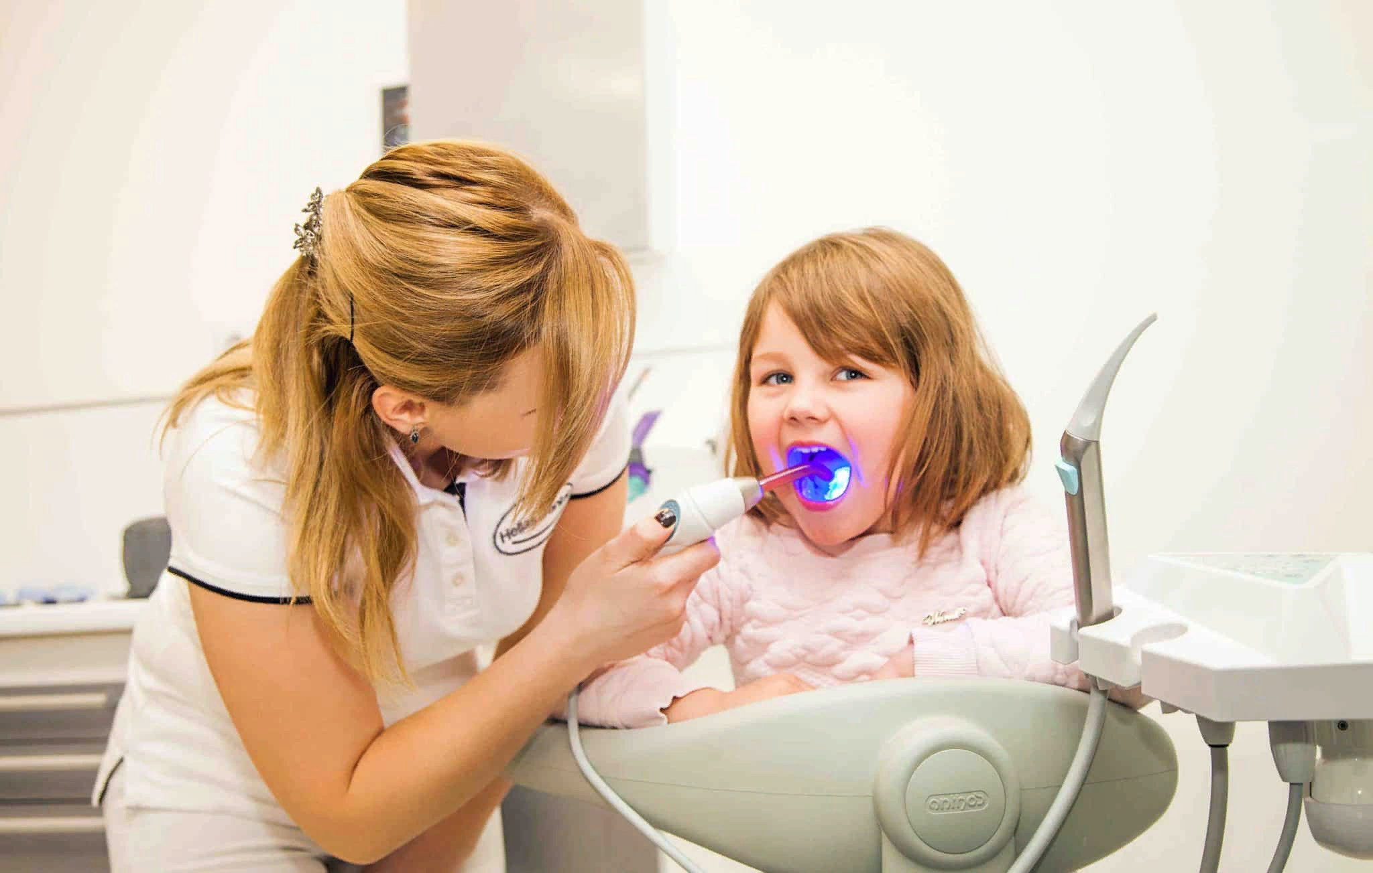
Цели
Изучить метод герметизации фиссур, который предусматривает профилактику кариеса жевательной поверхности моляров и премоляров путём заполнения интактных фиссур и других анатомических углублений здоровых зубов адгезивными материалами, герметиками, что препятствует контакту зубной поверхности со слюной, микрофлорой, зубным налётом.

Slide 3
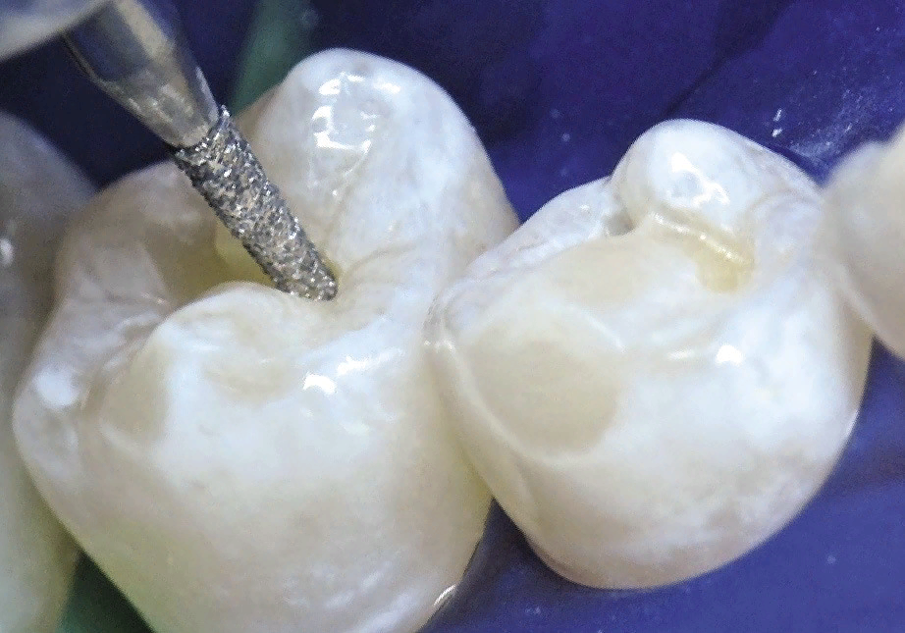
Задачи
Изучить показания для герметизации фиссур
Изучить виды герметизации фиссур
Изучить этапы герметизации фиссур

Slide 4
Герметизация фиссур
Герметизация фиссур – обтурация фиссур и других анатомических углублений здоровых зубов герметиками для предотвращения воздействия местных кариесогенных факторов и создания условий для полноценного созревания эмали

Slide 5
Строение и форма фиссур
Воронкообразные
Более открытые, хорошо минерализованы, в них не задерживаются пищевые остатки за счет свободного омывания ротовой жидкостью, являются кариесрезистентными
Конусообразные
Минерализуются за счет ротовой жидкости, но появляются условия для задержки пищевых остатков и микроорганизмов
Каплеобразные
Минерализация
происходит в
основном со
стороны пульпы
зуба. Процесс идёт
менее интенсивно, и
фиссуры остаются
гипоминерализованными
Полипообразные
Минерализация
происходит в
основном со
стороны пульпы
зуба. Процесс идёт
менее интенсивно, и
фиссуры остаются
гипоминерализован
ными

Slide 6
Показания к герметизации фиссур
постоянные моляры, отличающиеся низкой кариесрезистентностью;
наличие кариеса временных зубов в анамнезе;
индивидуальные особенности анатомического строения фиссур, способствующие развитию кариозных поражений тканей зуба;
низкий уровень гигиены полости рта, высокий или средний риск развития кариеса;
наличие условий для качественной изоляции фиссур перед их запечатыванием

Slide 7
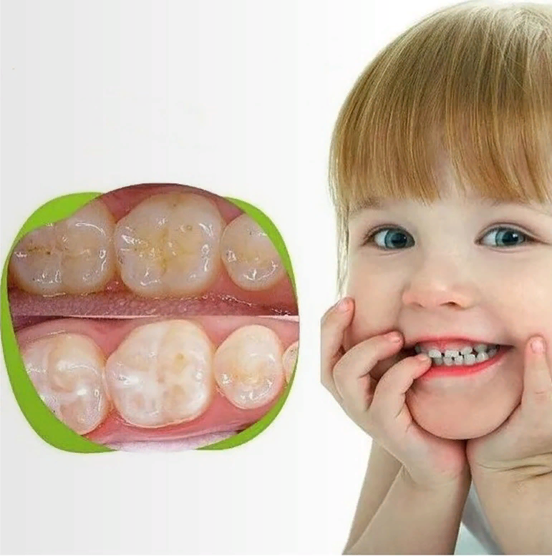
Виды герметизации фиссур
Неинвазивный метод
Мероприятие, состоящее из запечатывания фиссур без нарушения целостности эмали (препарирование отсутствует). Показана после прорезывания зубов, для широких и открытых фиссур.
2) Инвазивный метод.
Представляет собой раскрытие глубокой и пигментированной фиссуры бором и заполнение герметиком.

Slide 8
Неинвазивный метод герметизации фиссур
Показаниями являются наличие интактных фиссур и непосредственно после прорезывания как постоянных, так и временных зубов.
Этапы неинвазивной герметизации:
Профессиональная гигиена. Тщательная очистка окклюзионной поверхности зуба, стенок и дна фиссуры, удаление мягкого зубного налета, остатков пищи. Проводится с помощью циркулярных щеток и специальных средств, не содержащих фторидов и масел.
Щадящее высушивание. Очищенные поверхности необходимо промыть и высушить, чтобы убедиться в отсутствии кариозного поражения (уточнение диагноза).
Антисептическая обработка.
Кислотная подготовка поверхности. Протравливание эмали гелями на основе ортофосфорной кислоты. Протравливание позволяет увеличить площадь поверхности эмали за счет увеличения ее пористости. Кислотное воздействие не должно продолжаться более 15 секунд.
Изоляция зубов, подлежащих герметизации коффердамом или ватными валиками.

Slide 9
Неинвазивный метод герметизации фиссур
6) Высушивание эмали. Промывают струей воды в течение 30 секунд и высушивают. Недостаточное удаление кислоты уменьшает сохранность герметика. Повторная изоляция зуба от слюны (при использовании ватных валиков). Если эмаль после высушивания не приобрела меловидный цвет или на высушенную эмаль попала слюна или частицы ваты, то обработку кислотой следует повторить.
7) Нанесение герметика на высушенную эмаль и распределение тонким слоем по всей поверхности фиссуры без пустот, повторяя контуры фиссуры с помощью зонда или кисточки (экспозиция 10 — 20 секунд).
8) Полимеризация герметика. Для самоотвердевающих герметиков нужно подождать 3–5 минут. Для светоотверждаемых герметиков — направить источник света на герметик и полимеризировать 15–20 секунд.
9) Удаления слоя ингибированного кислородом. После отвердения нужно стереть поверхностный ингибированный слой с помощью ватного шарика, а затем проверить окклюзионые контакты с использованием оклюзионной бумаги и при наличии суперконтактов сполировать их, используя шаровидные карбидные или алмазные боры.
10) Фторирование зуба. Заключительный этап — проведение аппликации фторосодержащим лаком или гелем.

Slide 11
Инвазивный метод герметизации фиссур
Профессиональная гигиена полости рта и очистка жевательных поверхностей.
Раскрытие фиссур (расширение входа с помощью алмазного шиловидного бора для визуального осмотра).
Обработка струёй воды (20-30 сек) и высушивание поверхности.
Кислотная подготовка поверхности. Протравливание эмали гелями на основе ортофосфорной кислоты. Протравливание позволяет увеличить площадь поверхности эмали за счет увеличения ее пористости. Кислотное воздействие не должно продолжаться более 15 секунд.
Изоляция зубов, подлежащих герметизации коффердамом или ватными валиками.
Высушивание эмали
Нанесение бонд-системы.
Полимеризация лампой.

Slide 12
Инвазивный метод герметизации фиссур
6) Распределение герметика.
7) Создание контура герметика.
8) Полимеризация.
9) Обязательная проверка окклюзии.
10) Шлифование и полирование.
11) Аппликация фторсодержащих растворов на эмаль, нанесение фтор-лака.

Slide 14
Материалы для герметизации
Композитные герметики - ненаполненные низковязкие гидрофобные композитные смолы химического или светового отверждения. Иногда для усиления профилактического эффекта в них добавляют соединения фтора. Фиссурные герметики по опаковости делятся на:
1. Прозрачные (бесцветные) – позволяют контролировать состояние фиссур, более эстетичны, однако при их использовании затруднен контроль за состоянием самого герметика.
2. Опаковые (содержат краситель - диоксид титана) – имеют молочно-белый цвет, не позволяют контролировать состояние фиссур, однако при их использовании облегчается контроль за состоянием самого герметика. По профилактическому эффекту опаковые и прозрачные герметики не отличаются друг от друга.
Примеры: Helioseal (Vivadent), Ultra Seal XT plus (Ultradent), Permaseal (Ultradent), Estiseal LC (Kulzer), Fissurit FХ (Voco), Fortify Plus (Bisco), Фиссулайт LC (ВладМиВа), Clin Pro Sealant (3M) и др.
Композитные жидкотекучие пломбировочные материалы. Имеют модифицированную полимерную матрицу на основе высокотекучих смол. Степень наполненности у них обычно составляет 55-60% по весу. Жидкие композиты обладают достаточной прочностью, хорошими эстетическими характеристиками, высокой эластичностью. Благодаря высокой тиксотропности (способности растекаться по поверхности, образуя тонкую пленку), материал хорошо проникает в труднодоступные участки и не стекает с обработанной поверхности. Данные материалы могут использоваться для инвазивной и неинвазивной герметизации фиссур и естественных углублений.
Примеры: Admira Flow (Voco), Revolution (Kerr), Aelitflo (Bisco), Filtek Flow (3M) и др.

Slide 15
Материалы для герметизации
Компомеры для герметизации фиссур. Компомеры – это комбинация кислотных групп стеклоиономерных полимеров и фотополимеризуемых групп композитных смол. Компомеры сочетают в себе свойства композитов (удобство применения, эстетичность, цветостойкость) и СИЦ (выделение ионов фтора, хорошая биологическая совместимость с тканями зуба, химическая адгезия к твердым тканям зуба). Преимуществом компомерного герметика перед композитным можно считать отсутствие необходимости протравливания эмали перед нанесением материала, что позволяет использовать данные материалы у детей с низким исходным уровнем минерализации и высокой кариесвосприимчивостью.
Примеры: Dyract Seal, Dyract Flow (Dentsply), Compoglass Flow (Vivadent); Prima Flow (DMG).

Slide 16
Материалы для герметизации
СИЦ для герметизации.
Преимущества СИЦ для герметизации фиссур:
кариесстатическое действие за счет выделения фтора;
химическая адгезия к тканям зуба;
не требуется протравливание эмали;
низкая стоимость.
Недостатки СИЦ для герметизации фиссур:
недостаточная прочность;
быстрая истираемость.
СИЦ для герметизации: Стомасил (Стомахим) – химически связывается с эмалью и дентином, устойчив к слюне на всех стадиях отверждения, текуч, обладает противокариозным действием. Состав: порошок+жидкость. Также для герметизации используют упрочненные СИЦ (кермет-цементы): Меракл микс, Хелон-сильвер, Кетак-сильвер, Кетак-сильвер апликап, Кетак-фил, (3М); Дентис, КемФил Супериор (СтомаДент); Chem Fill superior (Dentsply).

Slide 17
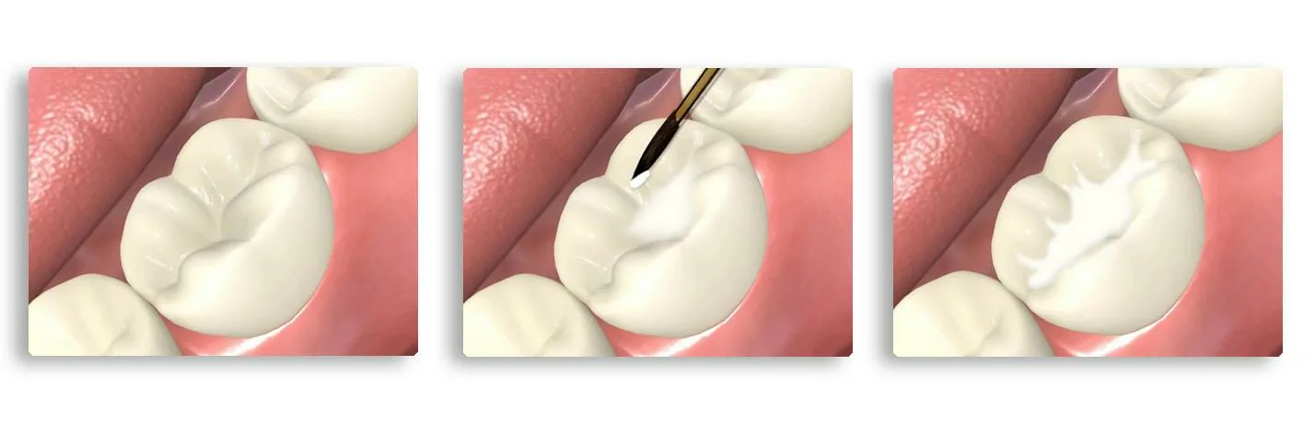
Оценка сохранности герметика
Качество герметизации оценивается через 1 неделю, 3 месяца, 6 месяцев, 1 год, 2 года и включает в себя проверку следующих пунктов:
• адаптация края;
• наличие пор;
• наличие герметика во всех ямках и фиссурах;
• связь с зубом;
• окклюзия.

Slide 18
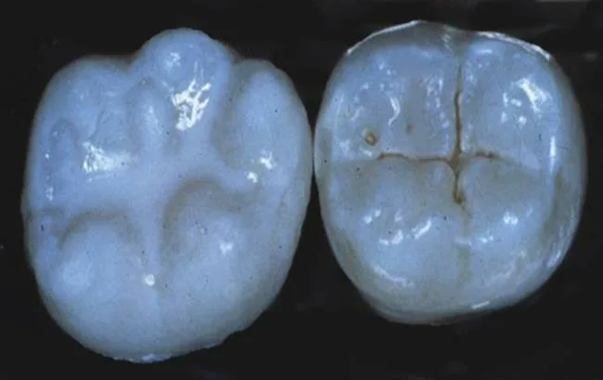
Вывод
Кариеспрофилактическая эффективность герметизации фиссур зависит от качества герметика, методики выполнения герметизации и времени, которое прошло с момента прорезывания зуба до герметизации фиссур. Наиболее высокую кариеспрофилактическую эффективность имеет метод герметизации фиссур при проведении его в течении первых 6 месяцев после прорезывания зуба, а также при условии сохранения герметика на жевательной поверхности в течении 2 лет.

Slide 19
Список литературы
1. Основные технологии лечения кариеса зубов: учебное пособие для самостоятельной работы ординаторов по специальности Стоматология терапевтическая / сост.: С.И. Бородовицина, Е.А. Глухова, Е.А. Лавренюк; ФГБОУ ВО РязГМУ Минздрава России. – Рязань: ОТСиОП, 2019. – 100 c
2. Иощенко Е.С., Брусницына Е.В., Закиров Т.В., Стати Т.Н. Профилактика стоматологических заболеваний: Учеб-метод пособие. – Екатеринбург: ГБОУ ВПО «УГМУ Министерства здравоохранения Российской Федерации», 2022, -118 с
3. Основы профилактической стоматологии: учебно-методическое пособие / С. А. Кабанова, О. А. Жаркова, Т. И. Самарина, А. В. Кузьменкова, А. К. Лиора, Т. Н. Маркович – Витебск: ВГМУ, 2021 – 250 с.
4. Леонтьев, В. К. Детская терапевтическая стоматология / под ред. Леонтьева В. К. , Кисельниковой Л. П. - Москва : ГЭОТАР-Медиа, 2021. - 952 с.
5. Загорский В.А., Макеева И.М., Олесова В.Н., Левенец А.А. Основы стоматологии. 5-е изд.-М.: Издательский дом БИНОМ, 2022.-432 с.: ил.
6. Леонтьев, В. К. Детская терапевтическая стоматология / под ред. Леонтьева В. К. , Кисельниковой Л. П. - Москва : ГЭОТАР-Медиа, 2021. - 952 с.
7. В. И. Куцевляк, В. В. Никонов, Е. Г. Денисова, Т. А. Колесова, В. В. Кузина, Н. А. Щеблыкина, М. Г. Щеголева, Е. Г. Ярошенко Детская терапевтическая стоматология: учебное пособие для студентов стоматологического факультета и интернов. - : Балаклея, 2002. - 420 с.

